Slide 1


大语言模型的存储架构设计
组长：陈诺
组员：夏菲 詹含蓓 钟睿昕
汇报时间：2024年6月8日

Slide 2
00
总体介绍
01
存储需求分析
02
数据模型设计
CONTENTS
03
存储架构设计
目录
04
磁盘存储策略
05
数据清洗和处理
06
备份策略设计

Slide 3
0
总体介绍

Slide 4
存储现状
大语言模型作为人工智能领域的一个突破性进展，对存储技术提出了前所未有的要求。
随着模型规模的不断扩大，存储需求从最初的TB级别迅速增长到EB级别。
根据相关规划，到 2025 年，我国存储总量要超过 1800EB。而到 2023 年 6 月底，全国存力总规模为超过 1080EB。
这意味着中间还有超 700EB 的巨大存储缺口亟待补充。巨大的缺口意味着巨大的增长潜力，反映出当前存储技术面临着相当多的机遇与挑战。

Slide 5

发展阶段
Lustre
BeeGFS+Ceph
DAOS
高性能计算（HPC）
符合POSIX标准的UNIX文件系统接口。
允许多个客户端并行访问存储集群，在数据量大时极为高效
升级困难：内核态的文件系统，升级过程复杂
数据孤岛问题：不同地理位置的训练集群之间进行数据迁移和访问时效率低下。
性能瓶颈：容量和性能的瓶颈。
管理复杂性：随着集群数量的增加，权限管理、资源分发和数据管理越来越复杂。
分布式MDS集群：允许系统轻松扩展到数十组节点，支持数PB的存储容量。
基于副本的可靠性：提供数据副本，安全性增加。
简化的维护和开发：服务端组件在应用态实现，降低了维护成本和开发难度。
吞吐量不足：大模型和多模态训练需要更高的I/O吞吐量。
性能扩展性不足：处理大规模文件系统时的性能扩展性受限。
存储效率偏低：面向HDD设计的存储系统在NVMe等新型硬件上的性能未能充分发挥。
对新型硬件的支持：Daos能够更好地利用现代硬件，比如NVMe SSD，提供更高的性能。
CXL技术的应用前景：Daos预期将与未来的计算扩展（CXL）技术相结合，进一步提升存储性能。
Metadata-on-SSD：Daos的这一版本预计将显著提升元数据的处理能力，进一步支持大规模AI训练。
Notes:
一：
在高性能计算（HPC）领域有着深厚的基础，并且提供了符合POSIX标准的UNIX文件系统接口。
允许多个客户端并行访问存储集群，在数据量大时极为高效
升级困难：Lustre作为一个内核态的文件系统，升级过程复杂，往往需要停机进行，这影响了集群的可用性。
数据孤岛问题：不同地理位置的训练集群之间进行数据迁移和访问时效率低下。
性能瓶颈：随着单次训练涉及的数据量激增，Lustre的元数据服务（MDS）开始遇到容量和性能的瓶颈。
管理复杂性：随着集群数量的增加，权限管理、资源分发和数据管理变得越来越复杂。
二：
分布式MDS集群：允许系统轻松扩展到数十组节点，支持数PB的存储容量。
基于副本的可靠性：提供了数据副本，增强了数据的安全性。
简化的维护和开发：服务端组件在应用态实现，降低了维护成本和开发难度。
吞吐量不足：大模型训练和多模态训练需要更高的I/O吞吐量。
性能扩展性不足：现有方案在处理大规模文件系统时的性能扩展性受限。
存储效率偏低：面向HDD设计的存储系统在NVMe等新型硬件上的性能未能充分发挥。
三：
对新型硬件的支持：Daos能够更好地利用现代硬件，比如NVMe SSD，提供更高的性能。
CXL技术的应用前景：Daos预期将与未来的计算扩展（CXL）技术相结合，进一步提升存储性能。
Metadata-on-SSD：Daos的这一版本预计将显著提升元数据的处理能力，进一步支持大规模AI训练。

Slide 6
过程分析
 |  | 数据采集 | 预处理 | 模型训练 | 推理
存储需求 |  | 具备处理高度多变数据格式的灵活性 | 减少数据准备时间 | 缩短训练时间 | 具备处理高度多变数据 格式的灵活性
对存储系统 的要求 | 访问模式 | 顺序写 | 随机 | 随机 | 随机
 | 工作负载 | 写密集型 | 读写混合(可能达到50/50) | 读密集型(某些写入来自checkpoint) | 读密集型
 | I/O大小 | 大 | 大 | 小 | 小
 | 服务质量 | 高 | 高 | 非常高 | 非常高
 | 吞吐量 | 非常高 | 非常高 | 非常高 | 中等
Notes:
大语言模型对存储系统的要求比起计算机视觉（AI发展初期的聚焦点）更高。计算机视觉训练更多的是随机小I/O，对IOPS和延迟更敏感，大模型训练则是混合I/O，对IOPS，吞吐及延迟都提出了很高的要求。

Slide 7
1
存储需求分析
Notes:
首先我们需要对大模型进行存储需求分析

Slide 8
数据存储类型
大语言模型的存储数据可以分为原始训练数据、模型特征数据、模型参数数据、实验数据、日志数据等。
原始训练数据
模型特征数据
实验数据
经过预处理和特征提取的数据，通常是结构化数据
记录实验设置、参数配置、结果指标等信息，通常是结构化数据
文本数据
图像、视频和音频数据（多模态学习）
非结构化数据，需要存储在能够高效处理此类信息的系统中，如分布式文件系统或对象存储系统。
模型参数数据
日志数据
包括训练好的模型权重和偏置参数，通常是结构化数据
提供错误信息、系统状态、用户行为等信息，通常是结构化数据
8
Notes:
大语言模型的存储数据可以分为以下几种类型。原始训练数据不仅包含文本数据，还有可能包含图像、视频音频等数据，由于这些数据是非结构化数据，因此需要存储在分布式文件系统或对象存储系统中。而模型特征数据、模型参数数据、实验数据、日志数据通常是结构化数据，能够传统方式进行存储。

Slide 9
数据存储数量
大语言模型的所有信息总存储量可能在PB级别 ！
实验数据
模型特征数据
与实验次数，模型规模相关，需要数百TB甚至PB级别的存储容量。
如果每次实验产生1MB的记录，并且进行了1万次实验，则实验数据可能需要约10TB的存储空间。
原始训练数据
取决于特征提取的复杂性和数据集的大小。
假设每个特征向量为1KB，并且有10亿个特征向量，则特征数据可能需要约100TB的存储空间
模型参数数据
取决于训练数据集大小，原始文本训练数据就可能需要数百TB级别的存储容量。
大语言模型可能包含数十亿甚至数万亿个参数（GPT-3拥有1750亿个参数，如果每个参数占用4个字节，那么仅模型参数就需要大约700GB的存储空间）
按照平均一个文本页面（假设500字，每字2字节）计算，大约需要1000字节。若全球有约500亿个网页（Google搜索引擎的索引规模），则需要大约50TB的存储空间。
模型超参数数据
模型超参数数据相对较小。
9
Notes:
大语言模型所用到的信息存储总量可能在PB级别，存储需求是非常大的。以原始训练数据为例，按照平均一个文本页面（假设500字，每字2字节）计算，大约需要1000字节。若全球有约500亿个网页（Google搜索引擎的索引规模），则需要大约50TB的存储空间。

Slide 10
数据存储性能需求
高吞吐量：系统需要快速处理大量的读写请求，确保数据流的连续性和稳定性。
高并发I/O操作：大语言模型的训练通常在GPU或TPU等并行计算平台上执行，存储系统需要能够同时处理来自多个计算节点的大量I/O请求
低响应时间：在模型训练和推理过程中，数据的加载和保存时间需要尽可能短，以提高整体效率。
数据的一致性和可靠性：存储系统需要提供数据一致性保证，确保在并发访问和高负载条件下数据的完整性和准确性。
可拓展性：存储系统应能够无缝扩展容量和性能，以适应不断变化的存储需求
容错能力：在组件故障或系统异常时能够继续运行，并保护数据不受损失。
10
Notes:
在构建和维护大型语言模型的过程中，我们对存储系统的要求是多方面的，以确保整个系统的性能和可靠性。首先，我们追求的是高吞吐量，这意味着系统必须能够快速处理海量的读写请求，保证数据流的连续性和稳定性，这对于模型训练和推理的效率至关重要。
接着，我们面临的挑战是高并发I/O操作。由于大语言模型的训练通常在GPU或TPU等并行计算平台上执行，这就要求我们的存储系统能够同时应对来自多个计算节点的大量I/O请求，确保数据处理的并行性不会成为瓶颈。
此外，我们还需要低响应时间。在模型训练和推理的过程中，数据的加载和保存时间需要尽可能短，这是提高整体效率的关键。快速的数据访问可以显著减少等待时间，加快模型迭代的速度。
数据的一致性和可靠性也是我们不容忽视的。存储系统需要提供强大的数据一致性保证，确保在并发访问和高负载条件下，数据的完整性和准确性得到保障，这对于模型的准确性和可靠性至关重要。
随着技术的发展和数据量的增长，存储系统的可拓展性变得尤为重要。我们的系统应该能够无缝地扩展容量和性能，以适应不断变化的存储需求，保持系统的长期竞争力。
最后，但同样重要的是存储系统的容错能力。在组件故障或系统异常时，我们的系统需要能够继续运行，同时保护数据不受损失，确保业务的连续性和数据的安全。

Slide 11
数据生命周期分析
01.数据创建
04.数据备份
大语言模型需要持续摄入新鲜数据
这要求能够高效采集和存储新数据
鉴于大语言模型对数据的依赖性，定期进行全量和增量备份至关重要
02.数据存储
05.数据恢复
大语言模型产生的数据类型多样
需要采用合适的存储解决方案
存储系统需要具备快速的数据恢复能力，以应对系统故障或灾难。
03.数据使用
06.数据销毁
为了支持模型的训练和推理，存储系统必须支持高效的数据访问，并发数据处理，数据的即时处理、数据一致性和完整性等。
对于不再需要或已过期的数据，需要安全地销毁，以遵守数据保护法规和隐私政策。
11

Slide 12
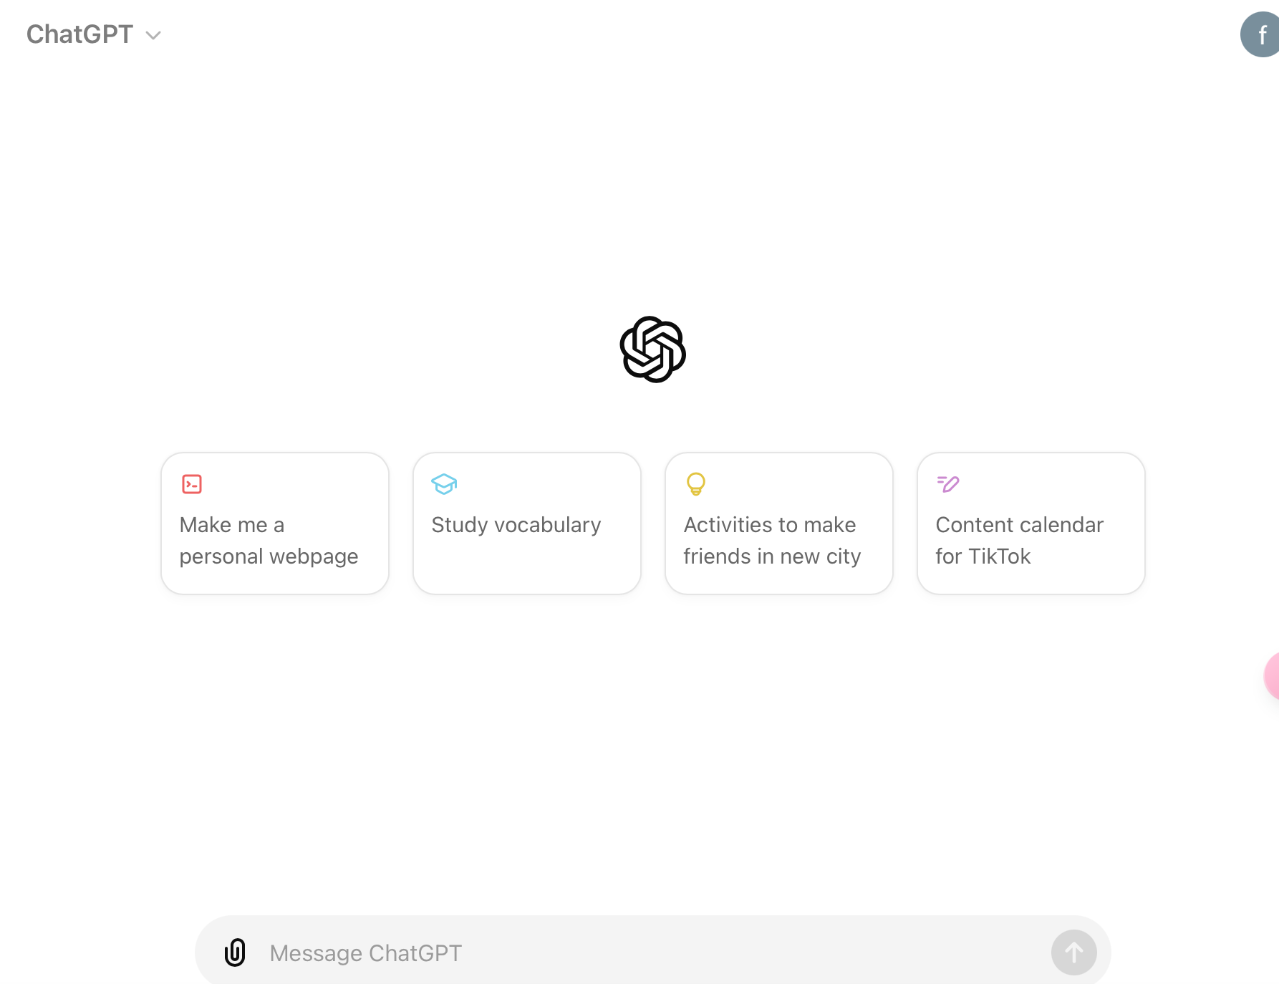
用户行为分析
用户行为分析是指通过对用户在该存储系统中的各种行为进行分析，了解用户使用习惯、需求。下面是可能涉及用户行为需要记录的数据信息。
交互数据：用户与模型交互的详细日志，包括提问内容
用户反馈数据：用户对模型响应的满意度评价
用户偏好数据：用户对特定类型内容或服务的偏好
用户内容生成数据：用户生成的内容主题、风格和情感倾向
12
Notes:
用户行为分析是指通过对用户在该存储系统中的各种行为进行分析，了解用户使用习惯、需求。下面是可能涉及用户行为需要记录的数据信息。
存储系统主要记录交互数据，用户反馈数据，用户偏好数据和用户内容生成数据。

Slide 13
2
数据模型设计

Slide 14
数据模型设计
ObjectData
MetaData
TrainingData 表：
主要存储用于训练的文本数据和相关信息
ModelParameters 表
主要存储训练后的模型参数及其元数据
Vocabulary 表
主要存储模型使用的词汇表及其索引
TrainingStatistics 表
主要存储训练过程中的统计信息
InferenceLog 表
主要存储推理过程中的日志信息
GenerationStrategy 表
主要存储生成过程中的策略参数
DatasetMetadata 表：
主要存储训练数据集的相关信息
TrainingJobMetadata 表：
主要存储训练作业的相关信息
InferenceRequestMetadata 表：
主要存储每次推理请求的相关信息
GenerationRequestMetadata 表：
主要存储每次文本生成请求的相关信息
14

Slide 15
03
存储架构设计

Slide 16
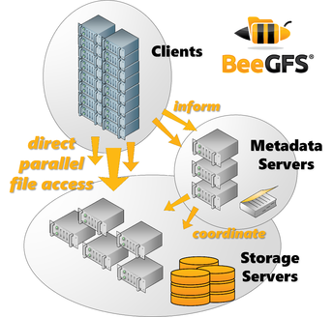
架构介绍
选取了BeeGFS作为基础架构：BeeGFS（Formerly known as Fraunhofer FS）是一个为高性能、易用性和可扩展性而设计的分布式文件系统。
管理服务器(MS)：整个系统的核心
对象存储服务器(OSS)：管理对象，控制OST存储数据
元数据服务器(MDS)：管理元数据，控制MDT存储数据
客户端(Client)：计算机或计算节点
两个守护进程：
Helper-daemon守护进程
Admon守护进程
16

Slide 17
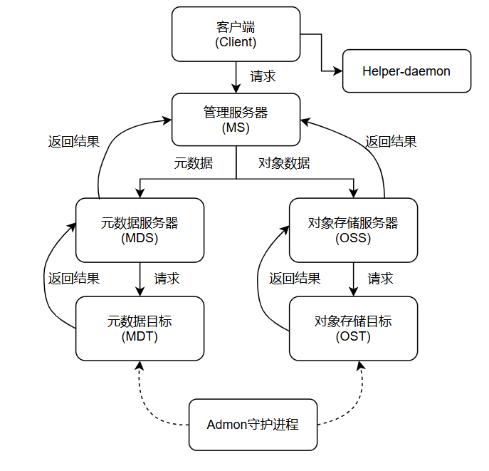
存储流程
1. 客户端发送请求
2. 客户端与Helper-daemon交互
3. 请求路由至管理服务器（MS）
4. 数据操作：分为两种
1. 元数据操作：请求涉及元数据，MS将请求转发到MDS。MDS负责处理元数据并存储在MDT上
2. 数据存取操作：对于数据存取请求，MS将请求转发到OSS。OSS将请求转发到OST
5. 数据读写和其他存储操作
6. 响应客户端
7. 监控和日志记录
17

Slide 18
BeeGFS架构优势
高性能：设计用于提供高吞吐量和低延迟的I/O操作
可扩展性：支持水平扩展，可以添加存储节点和元数据服务器
并行访问：支持并行文件访问，多个计算节点可以同时读写文件
数据管理：自动数据分片和负载均衡机制可以优化数据的存储和访问
容错能力：具有故障检测和恢复机制，可以自动处理节点故障
灵活的部署：可以部署在各种硬件平台上，包括传统的服务器、云环境和虚拟化环境
监控和管理：提供了监控工具和API，方便管理员监控和管理系统状态
开源：作为开源软件，可以节省许可费用
社区支持：拥有一个活跃的社区，提供技术支持和持续的软件更新
18

Slide 19
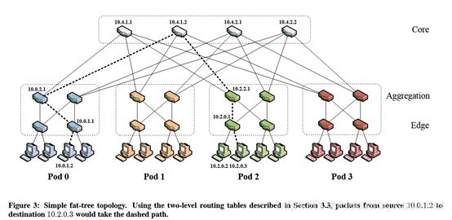
网络配置和拓扑
使用胖树（Fat-Tree）的 CLOS 网络架构：大量低性能的交换机，构建出大规模的无阻塞网络，能够保证对于任意的通信模式，总有路径让他们的通信带宽达到网卡带宽。
用到的所有交换机都是相同的
采用廉价的交换机
没有带宽收敛
保证无阻塞网络
具有良好的扩展性
高度的鲁棒性
19

Slide 20
负载均衡和数据安全
负载均衡
数据安全
条带化处理：将大文件分割到不同的节点以并行处理，大幅提高数据读取速度，并实现负载均衡。
RDMA网络技术：在不需要CPU和操作系统介入的情况下，可直接访问计算机内存，进一步提升网络通信性能和数据交换速度，降低CPU负载
数据冗余与故障恢复：BeeGFS支持对文件创建冗余副本（Replica）
数据保护和备份：结果数据定期备份
网络安全：采取加密算法进行数据传输的加密。
权限管理：设置权限管理来限制对文件的访问和操作
故障检测与恢复
20

Slide 21
04
磁盘存储策略

Slide 22

存储媒质选取原因
磁盘存储（如HDD和SSD）的硬件成本通常较低.
磁盘存储的功耗相对较低.
1
磁盘存储，特别是HDD，提供了较高的存储容量.
磁盘存储系统易于扩展.
2
3
磁盘存储适合长期数据存储.
结合内存和高速缓存，磁盘存储系统能够在一定程度上提高数据访问速度
22

Slide 23
存储方案
多级存储架构
多级存储架构
SSD 盘相比于 HDD 盘拥有更快的读写速度和更高的 QPS，能够更快地响应读写请求，大幅提高存储性能和系统效率。
SSD 盘的造价远高于 HDD 盘，容量和寿命也较受限制
使用快速、昂贵的存储和慢速、便宜的存储的结合
使用 BeeGFS 的内置存储分层功能来自动将经常访问的数据块移到更快的存储上，而将不常访问的数据块移动到较慢但更便宜的存储上
23

Slide 24
多级存储架构
热数据
温数据
冷数据
训练数据：LLM 训练过程中的当前批次训练数据和频繁访问的数据，放在SSD 盘中
模型参数：训练过程中生成的模型参数和需要快速访问的模型权重文件，放在 SSD 盘中
历史训练数据：过去几轮训练使用的数据，存储在 HDD 盘中，平衡性能和成本。
模型检查点：定期保存的模型检查点文件，用于模型恢复和调试，存储在 HDD 盘中以保持较好的读取性能，同时控制成本。
旧模型参数：长期保存的过往模型参数文件和权重文件，存储在 HDD 盘的冷存储区域中。
历史日志：训练和推理过程中产生的历史日志文件，存储在 HDD 盘的冷存储区域中。
24

Slide 25
条带化存储设计
定义
将一块连续的数据分成很多小部分并把他们分别存储到不同磁盘上去.
具体到 LLM
将大文件分割为多个小块（也称之为条带），并将这些块分布在 BeeGFS 的多个存储节点（OST）上
条带化存储设计
不同条带化策略
自动的将 I/O 的负载均衡到多个物理磁盘上
BeeGFS 允许我们为每个文件或目录设置不同的条带化策略，这为优化大语言模型的数据访问提供了很大的灵活性
25

Slide 26
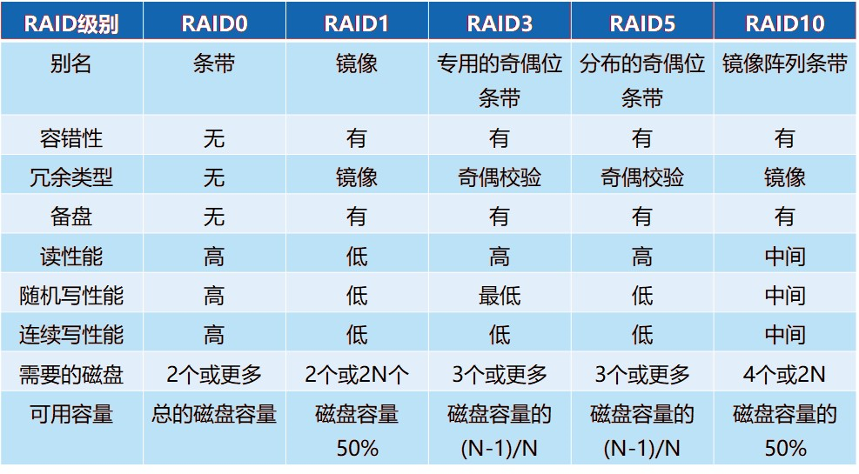
RAID 对比
26

Slide 27
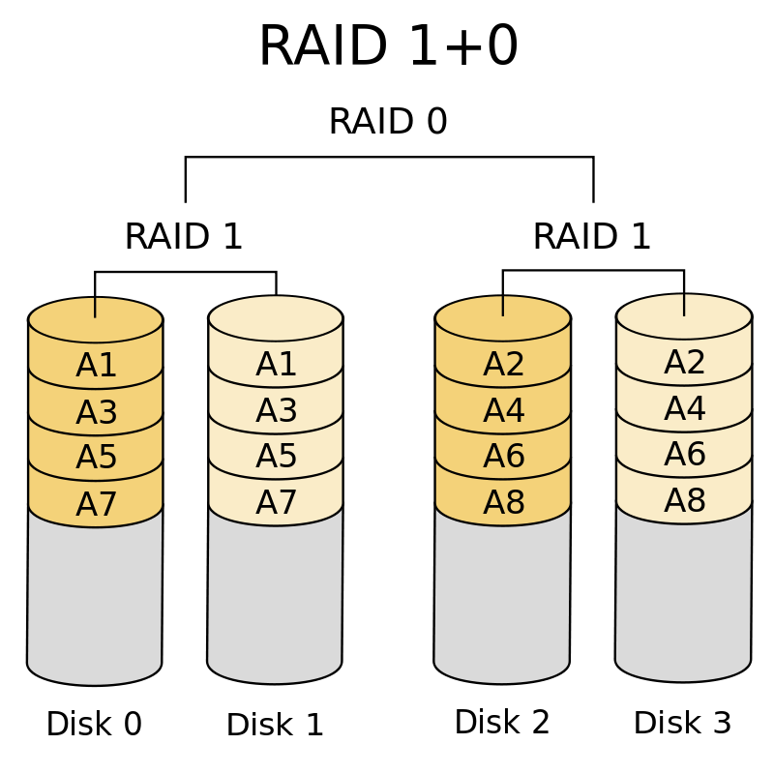
MetaData Target (MDT)
RAID1 提供镜像备份，保证数据的高可用性和数据安全性
MDT 负责存储系统中的元数据信息，采用 RAID1 或 RAID10 进行 RAID 保护
RAID10 结合了镜像和条带化，既提供高数据安全性，又能提升读写性能
RAID5 和 RAID6 在处理随机小IO操作时性能较差，不适用于存储元数据，会导致元数据性能严重下降
27

Slide 28
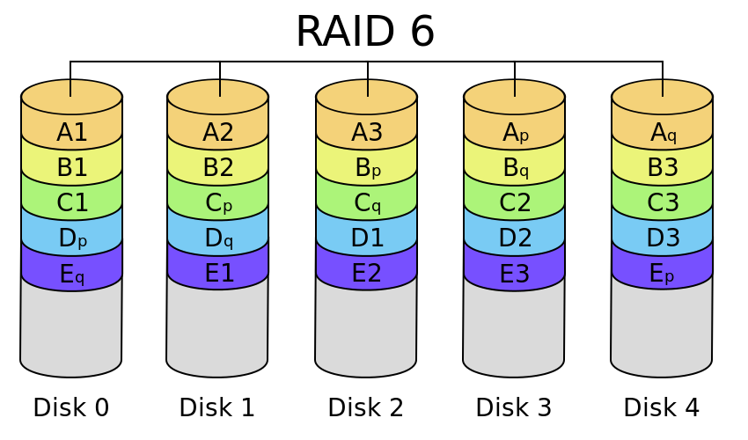
Object Storage Target (OST)
RAID6 在提供冗余保护的同时允许两个硬盘故障，适合大规模存储环境
OSS 是存储文件内容的主要服务，每个 OSS 可以有一个或多个 Object Storage Targets (OST)。我们采用 RAID6 级别保护。
RAID6 能够提供较好的读取性能和数据保护
RAID6 的冗余特性在存储大量数据时能够显著提高数据的可靠性和系统的容错能力
28

Slide 29
5
数据清洗和处理

Slide 30
数据清洗和处理
1 数据去重
2 数据格式化
通过算法识别重复的文本片段或冗余的标记数据，并将移除。这有助于降低存储成本并提升数据处理速度。
将所有数据信息转换为统一格式
4 数据验证和修复
3 数据清洗
数据完整性验证： 定期检查数据集的完整性
数据纠正和修复： 对识别出的错误进行纠正
噪声数据处理、异常值处理、缺失数据处理、停用词过滤、敏感信息处理
30
Notes:
数据清洗与处理主要对大模型的数据信息进行数据去重、数据格式化、数据清洗与数据修复，以优化存储空间、降低存储成本

Slide 31
6
备份策略设计

Slide 32
备份策略与频率选择
备份策略
完全备份
鉴于大语言模型的数据规模和重要性，可以采取完全备份与差异备份相结合的方式。
对于核心数据，进行定期的完全备份，并辅以差异备份以应对日常的数据变更。
适用于大语言模型中最为关键的数据，如模型参数、核心训练集等。
增量备份
备份频率
核心数据： 以天为单位进行完全备份，以小时为单位进行差异备份，确保在紧急情况下可以快速恢复。
非核心数据： 随着数据热度和业务重要性的降低，可以减少备份频率，例如以周为单位进行完全备份，以天为单位进行差异备份。
适用于频繁变更的数据，如日常的用户交互数据、日志文件等。只记录自上次备份以来发生变化的数据
差异备份
适用于定期更新的数据，比如模型的微调参数。差异备份策略备份自上次完全备份之后有变化的所有数据。
32
Notes:
备份方式主要有完全备份、增量备份和差异备份三种类型。
鉴于大语言模型的数据规模和重要性，可以采取完全备份与差异备份相结合的方式。
对于核心数据，进行定期的完全备份，并辅以差异备份以应对日常的数据变更。
关于备份频率，我们采取
核心数据以天为单位进行完全备份，以小时为单位进行差异备份，确保在紧急情况下可以快速恢复。
而非核心数据则随着数据热度和业务重要性的降低，可以减少备份频率，例如以周为单位进行完全备份，以天为单位进行差异备份。

Slide 33
2024
非常感谢您的观看
THANK YOU
汇报时间：2024年6月

